Slide 1
У истоков духовности
Учитель ИЗО, МХК Маценко Марина Борисовна
МАОУ гимназия № 22
г. Калининград, 2013 г.

Slide 2
В современной школе педагоги свободны от формализма в вопросе о воспитании детей. Веря в творческие силы, заложенные в детской душе, в действенность внутренних факторов духовной жизни, мы озабочены тем, чтобы обеспечить ребенку здоровое творческое развитие. Педагогическое внимание сосредоточено на том, чтобы развить в ребенке функции, которые сделают его сильным и творческим в условиях современной жизни и освободят его от возможных конфликтов или неверных путей. Мы должны помнить и сохранять то наследие, которое нам дала культура наших предков. Для нас: без памяти – нет традиций, без традиций – нет культуры, без культуры – нет воспитания, без воспитания – нет духовности, без духовности – нет личности, без личности – нет народа как исторической личности.

Slide 3
Духовность
человеческое качество, характеризующее мотивацию
и смысл поведения личности. Это фундаментальное
основание культуры, проявление «человеческого в
человеке». Духовность характеризуется качествами,
возвышающими личность над собственными
физиологическими потребностями
Эмоциональностью
Сознательностью
Бескорыстностью
Свободой

Slide 4
Воспитание духовности
«Искусство – самый прекрасный, самый строгий, самый радостный и благой символ извечного, не подвластного рассудку стремления человека к добру, к истине и совершенству»
Томас Манн.
Уникальность и значимость образовательной области
«Изобразительное искусство», в том, что этот предмет направлен непосредственно на духовно-нравственное развитие ученика.
Поэтому вся деятельность учителя изобразительного искусства подчинена, прежде всего воспитанию духовно-нравственной, культурной и толерантной личности.

Slide 5
Эстетическое восприятие действительности
особая роль искусства в духовно-нравственном
воспитании заключается в его способности
приблизить к ребенку весь мир переживаний,
нравственных ценностей и безнравственных
поступков, при столкновении с которыми,
формируется личность ребенка.
В процессе изучения изобразительного искусства
ребенок создает образ мира и учится выстраивать
свою жизнь в этом мире, в соответствии с
внутренним естественным нравственным законом.

Slide 6
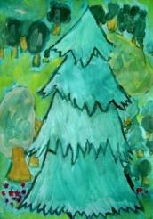
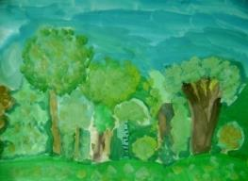
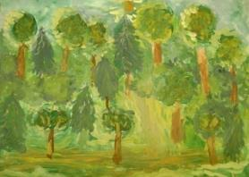
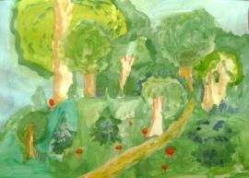
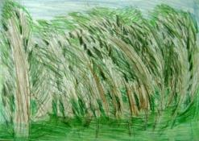
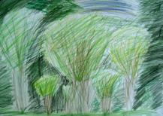
Рисунки детей на тему «Леса учат человека понимать прекрасное»
Добровольская К.
Кузнецова О.
Катаненко М.
Заикина Е.
Кузнецова О.

Slide 7
Процесс восприятия произведений изобразительного искусства
Восприятие произведений искусства предполагает развитие специальных навыков, развитие чувств, а также овладение образным языком искусства. Только в единстве восприятия произведений искусства и собственной творческой практической работы происходит формирование образного художественного мышления детей.

Slide 8
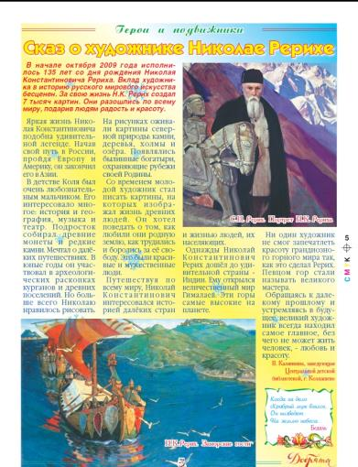
Восприятие произведений изобразительного искусства
Талантливое художественное произведение побуждает нас думать, анализировать жизнь, строить догадки, что-то представлять, воображать, искать отзвук своим чувствам, переживанию, настроению, проникать в замысел автора, в мир его чувств, мыслей.

Slide 9
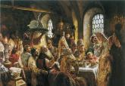
Создание презентаций (ученики 9 б класса)
Обычаи и
традиции в
России
Презентация на тему: « Народные обычаи России»
Православная
пасха
Выполнила ученица 9 класса «Б»
Семененко Яна
Выполнила
Усурова Елизавета
Выполнила ученица 9 класса «Б»
Семененко Яна
Народный свадебный
обычай в России
Презентация на тему
«Театры России»
Выполнила
Герр Виктория
Выполнила ученица 9 класса «Б»
Семененко Яна

Slide 10
Воспитание бескорыстности
Духовно-нравственное развитие ребенка – это
формирование у него качеств, отвечающих
представлениям об истинной человечности, о
доброте, бескорыстности и культурной полноценности в восприятии мира.
Дети изучают вечные темы искусства
«Материнство», «Мудрость старости»,
«Сопереживание».

Slide 11
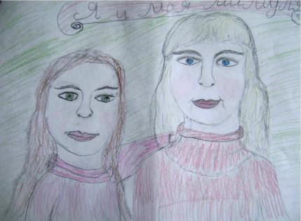
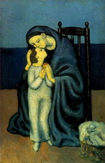
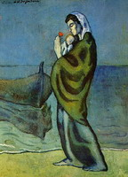
Вечные темы искусства (5 класс)
Ю. Ведерникова «Я и моя мама»
П. Пикассо «Мать и дитя»
Задание: нарисовать маму с собой. Главное не сходство, а чувства.

Slide 12
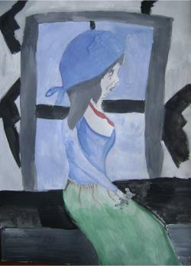
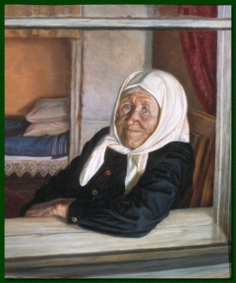
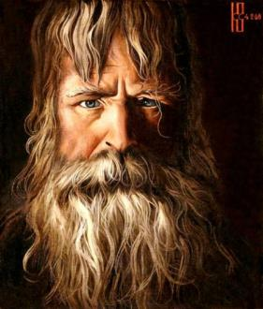
Вечные темы искусства (5 класс)
А. Шилов «Ждет сына»
К. Васильев «Старец»
К. Книга «Грустит о сыне»
Задание: нарисовать предлагается портрет близкого пожилого человека

Slide 13
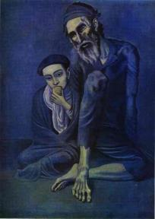
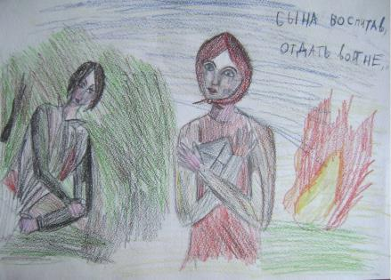
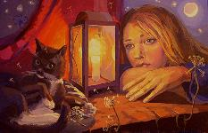
Вечные темы искусства (7 класс)
О. Духанова
«Картина с кошкой»
П. Пикассо «Старик и мальчик»
В. Булава «Сына воспитав»
Задание: найти и придумать сюжет о том кто страдает, услышать его боль и выразить в рисунке.

Slide 14
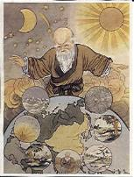
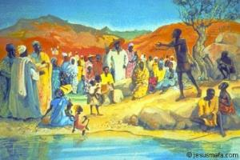
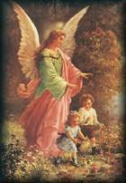
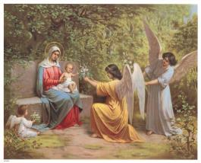
Изучение тем библии (7 класс)
Самая высокая цель в искусстве это помочь
людям понимать друг друга. Уметь чувствовать
чужие радости и страдания, ощущать их как свои
собственные – именно это делает человека
по-настоящему Человеком. Через изображения
библейских сюжетов можно выразить самые
сложные человеческие чувства.

Slide 15
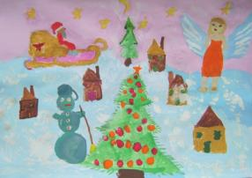
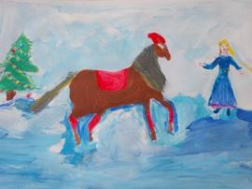
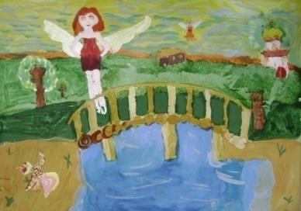
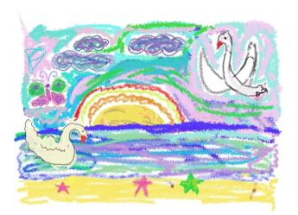
Рисунки детей на темы Рождества
Катаненко М.
Быкова Е.
Волкова Н.
Катаненко М.

Slide 16
Изучение культуры родной страны
Цель учебного предмета «Изобразительное искусство» в общеобразовательной школе — формирование художественной культуры учащихся как неотъемлемой части культуры духовной, культуры отношений, выработанных поколениями. Эти ценности как высшие ценности человеческой цивилизации, накапливаемые искусством, должны быть средством очеловечения, формирования нравственно-эстетической отзывчивости на прекрасное и безобразное в жизни и искусстве, зоркости души ребенка.

Slide 17
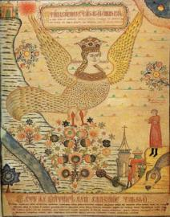
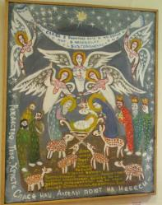
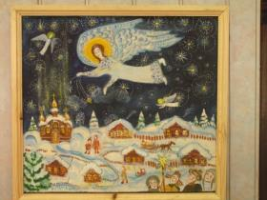
Воспитание гражданственности и патриотизма
Духовная роль программы определяется также
воспитанием гражданственности и патриотизма.
Прежде всего, ребенок постигает искусство своей Родины, а потом знакомится с искусством других народов.
Варвара Бондина

Slide 18
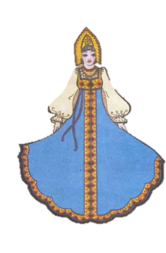
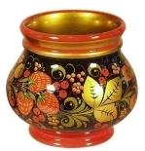
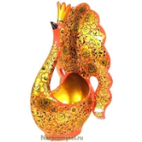
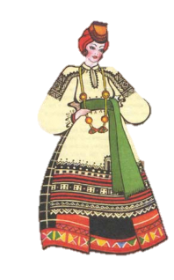
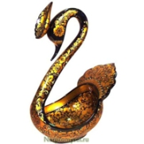
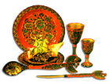
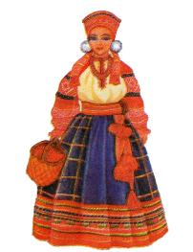
Создание предметов декоративно-прикладного искусства
Знакомство с истоками родного искусства – это знакомство со своей страной. В предметах быта, в постройках, в том, как люди одеваются и украшают одежду, раскрывается представление о мире, о красоте человека.

Slide 19
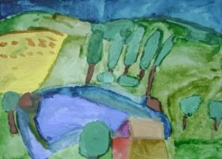
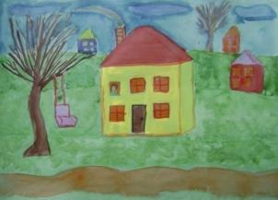
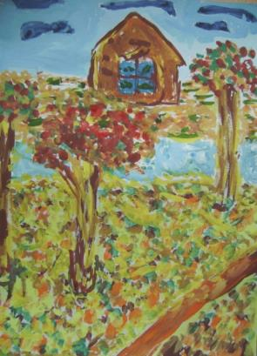
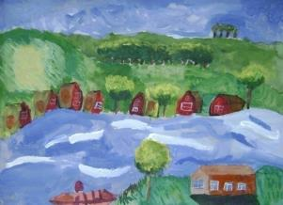
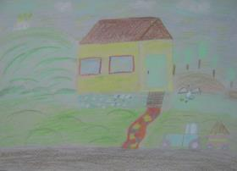
Рисунки учащихся на тему «Моя страна – Россия»
Агафонова А.
Семенчку М.
Руденко П.
Подгорная М.
Узенко Н.

Slide 20
Изучение народные праздничных обрядов «Коляда»

Slide 21
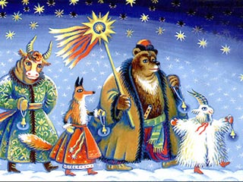
Ребята узнают почему появился такой праздник.
Как он празднуется, какую роль выполняют ряженые.
Дети приобщаются к миру народных обрядов,
создают образцы костюмов для Коляды.

Slide 22
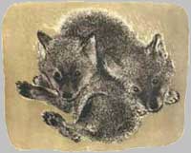
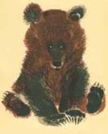
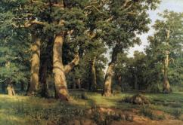
Воспитание сознательности
Иван Иванович Шишкин
«Дубовая роща»
Чарушин Евгений Иванович
На уроках изобразительного искусства дети учатся видеть в окружающей жизни то, что видят только художники. Умение сознательно изучать природу и явления - самое главное умение! Юные художники также приобретают навыки составления рефератов по защите окружающей среды.

Slide 23
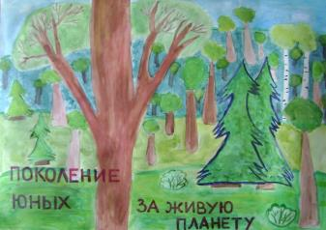
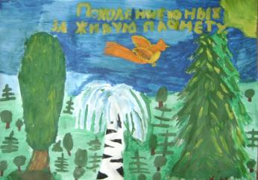
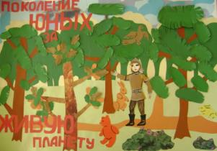
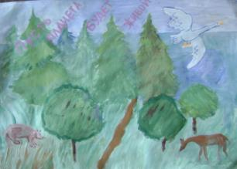
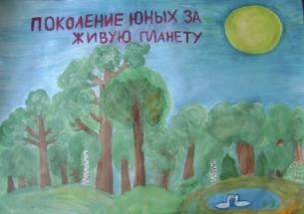
Плакаты учащихся на тему защиты окружающей среды

Slide 24
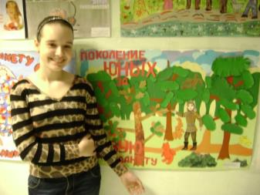
Выступления на тему защиты окружающей среды

Slide 25
Изучение связи искусства с жизнью общества
Связи искусства с жизнью и трудом человека, роль искусства в повседневном его бытии, в жизни общества, значение искусства в развитии каждого ребенка — основные вехи духовного воспитания в процессе занятий изобразительной деятельностью.
Клипарт
Газетная графика

Slide 26
Изучение связи искусства с жизнью общества
Программа построена так, чтобы дать школьникам ясные представления о системе взаимодействия искусства с жизнью. Предусматривается широкое привлечение жизненного опыта детей, примеров из окружающей действительности. Работа на основе наблюдения и эстетического переживания окружающей реальности должно служить источником развития образного мышления.

Slide 27
Интересы и увлечения в 9 Б классе
уровень
готовности
к будущей
жизни
сориентироваться
в выборе будущей
профессии
Определяют
Помогают
к внимательности,
ответственности
общему
развитию
личности
знания в
различных
областях
деятельности
Приучают
Способствуют
Развивают

Slide 28
Воспитание духовно-нравственного единства
важный компонент социального заказа для образования. Образованию отводится ключевая роль в духовно-нравственной консолидации российского общества.
А. В. Суворов
М. И. Кутузов
Г. К. Жуков

Slide 29
Проведение блиц˗опроса
Что мы понимаем под словом «патриот», «патриотический»?
Какого человека можно назвать патриотом?
Кого из патриотов РОССИИ вы можете назвать?
Китаев А.
«Возвращение с Победой»
Павел Корин
«Александр Невский»

Slide 30
Изучение тем жизни современного общества
Настоящее познание искусства начинается там, где человек постигает прекрасное для себя, для своих близких, для полноты своей духовной жизни, живет потребностями современного мира.
Необходимо, чтобы ценности искусства стали духовной потребностью подростков, чтобы свободное время они стремились наполнить самым жизнерадостным трудом души — постижением прекрасного, чтобы учащиеся посвящали себя творческому, а не пассивному отражению действительности.

Slide 31
Помогают
справляться с трудностями
счастливую жизнь
без войн
Современные
художники ˗
за мир
Предлагают
Создают
уверенность
в будущем
каждого
мирного
человека
родную
страну
Берегут
Российскую
культуру
Защищают

Slide 32
Воспитание свободы в системе ограничений
Произведения, создаваемые юными художниками создаются на принципах свободного выбора материала и композиции, на личном творческом опыте учащихся, фантазии ─ способности на основе развитой наблюдательности строить художественный образ. В своих картинах ученики выражают свое духовно-нравственное отношение к реальности.

Slide 33
Рисунки детей на тему «Сочини продолжение сказки»
Агафонова А.,
«Золушка и ее дети»
Подгорная М.,
«Курочка-умница»
Данилейко Ю.,
«День рождения Алисы»
Быкова Е.,
«Рапунцель среди друзей»
Дедова А.,
«Добрая страна Лукоморье»

Slide 34
Воспитание эмоциональности
Наблюдение и эмоциональное переживание окружающей реальности, а также способность к осознанию своих собственных переживаний, своего внутреннего мира являются важными условиями художественного творчества. Конечная цель — духовное развитие личности. Это означает формирование у ребенка способности самостоятельного видения мира, размышление о нем, выражение своего отношения к миру, на основе освоения опыта художественной культуры.
Образы материальной культуры
Образный язык искусства

Slide 35
Воспитание эмоциональности
Самым сложным в изобразительном искусстве
является создание эмоционального, художественно-
образного портрета. В России всегда
большое значение придавали лицу как выражению
души и характера. Заглянуть в лицо человека –
значит заглянуть в душу.
В образе женской красоты воплотились
представления о празднике, о счастье, о самом
дорогом и светлом в жизни. Люди верят: красота
– это добрая, оберегающая сила.

Slide 36
Рисование эмоционально-образных портретов
Дмитренко Д.
Поддубская А.
Семенчук М.
Быкова Е.

Slide 37
Метод единства восприятия и созидания
основывается на постоянном совершенствовании навыков изобразительной деятельности. Познавая, подросток должен чувствовать себя счастливым человеком, переживать полноту творческих сил. Это возможно, если сфера познания включает в себя все прекрасное. Приобщением к национальной культуре и духовности мы можем ускорить рост национального сознания и возродить утраченные ценности.

